Slide 1

Исполнители: Теплов Андрей Крылова Екатерина
Peter the Great
Saint-Petersburg Рolytechnic University
Настраиваемое пространство поиска гиперпараметров.
30.11.24

Slide 2
Постановка задачи
Optuna — это фреймворк для для автоматизированного поиска оптимальных гиперпараметров для моделей машинного обучения. Она подбирает эти параметры методом проб и ошибок.
Гиперпараметры — это параметры, которые не учатся в процессе обучения модели. Они задаются заранее. От выбора гиперпараметров напрямую зависит качество и эффективность модели, а их оптимизация может улучшить результаты предсказаний.

Slide 3
Традиционный подход к оптимизации гиперпараметров
Традиционный подход к оптимизации гиперпараметров включает в себя:
grid search
random search
Optuna решает проблему оптимизации гиперпараметров, предоставляя легковесный фреймворк для автоматизации поиска оптимальных гиперпараметров. Она использует алгоритмы, такие как TPE, CMA-ES, и даже поддерживает пользовательские алгоритмы.

Slide 4
Ключевые особенности фреймворка
Настраиваемое пространство поиска гиперпараметров. Разработчик может самостоятельно задать пространство для поиска гиперпараметров, используя базовый синтаксис Python (циклы, условия).
Алгоритмы SoTA для выбора гиперпараметров из пространства заданного разработчиком (samplers) и для ранней остановки бесперспективных экспериментов (pruners). В Optuna представлены различные алгоритмы семплирования и прунинга, разработчик может выбрать какой-то конкретный, оставить дефолтный, или написать свой собственный.
Легкость расспаралеливания процесса поиска гиперпараметров. Также к Optuna можно прикрутить dashboard с визуализацией обучения в реальном времени.

Slide 5

Базовый пример
Рекомендуется установка через pip
Этот фреймворк обычно используют как оптимизатор гиперпараметров, но никто не запрещает использовать ее для оптимизации любой функции. В качестве базового примера использования, авторы фреймворка показывают как можно минимизировать квадратичную функцию

Slide 6
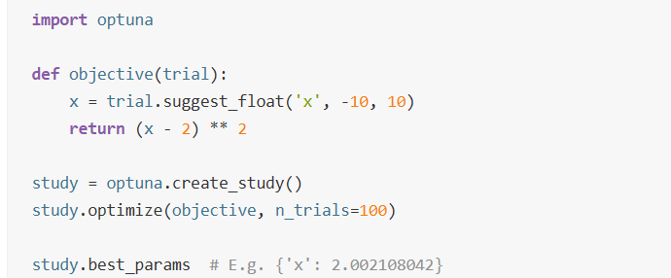
Базовый пример 2
Определяем целевую функцию objective , в через аргументы она будет получать специальный объект trial. С его помощью можно назначать различные гипермараметры, Например, как в примере выше, мы задаем x в интервале [-10,10]
Далее создаем объект обучения с помощью метода optuna.create_study.
Запускаем оптимизацию целевой функции objective на 100 итераций n_trials=100. Происходит 100 вызовов нашей функции с различными параметрам от -10 до 10.

Slide 7
Как задать пространство поиска гиперпараметров?
Как было показано выше в целевую функцию будет передан специальный объект Trial. Так как наша целевая функция будет вызываться некоторое число раз, на каждом вызове из объекта Trial будут возвращаться новые значения параметров. Разработчику остается только задать характеристики этих параметров. Для этого есть несколько методов:
suggest_categorical(name, choice) задает категориальные параметрыэкспоненциальное сглаживание;
suggest_float(name, low, high, *, step=None, log=False) задает параметр типа float - число с плавающей точкой;
suggest_int(name, low, high, step=1, log=False) задает параметр типа int - целое число;

Slide 8
Что еще можно настроить до начала оптимизации?
Чтобы запустить обучение нам необходимо создать объект Study. Его рекомендуется создавать либо с помощью метода create_study (пример) или load_study (пример).
В момент создания можно указать:
направление оптимизации функции directions- минимизация или максимизация\
storage адрес базы данных, для сохранения результатов испытаний\
study_name имя, если не указать, то будет сгенерировано автоматически. Указание собственного имени, удобно при сохранении экспериментов и их загрузке
pruner и sampler - об этом ниже
После создания объекта Study, можно приступать к оптимизации целевой функции. Сделать это можно с помощью метода optimize

Slide 9
Как посмотреть результаты оптимизации?
В объекте Study есть специальные поля, которые позволяют посмотреть результаты после обучения:
study.best_params лучшие параметры
study.best_value лучшее оптимальное значение целевой функции
study.best_trial развернутые параметры лучшего испытания

Slide 10
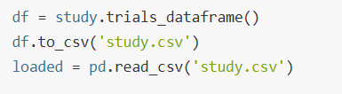
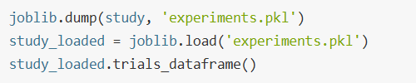
Как сохранить/загрузить результаты испытаний?
Сохранить только историю в виде датафрейма
Сохранить дамп самого оптимизатора
Можно также сохранять результаты испытаний в БД, для этого в Optuna есть специальный модуль Storages, который предоставляет некоторые объекты для взаимодействия БД. Например есть объект позволяющий взаимодействовать с redis

Slide 11
Список литературы
Optuna Documentation. Официальная документация библиотеки Optuna.Доступно: https://optuna.readthedocs.io/.
Библиотека Optuna: автоматизация подбора гиперпараметров (официальный репозиторий).GitHub: https://github.com/optuna/optuna.

